Slide 1
Классный час. 4а класс.
МБОУ Удомельская средняя общеобразовательная школа №2
им. Сергея Ступакова.
Классный руководитель
Ершова Нина Алексеевна.
2013год.

Slide 2
Тема: «Мы – за здоровый образ жизни!
Всё познаётся в сравнении.
Сейчас мы живём и думаем так.
А когда подрастём?
Главная наша цель: сумей сказать «НЕТ!»

Slide 3
Наш девиз:
Вместе учиться,
Вместе дружить!
Вместе с друзьями
В походы ходить

Slide 4
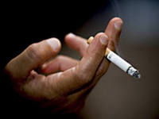
Памятка для детей и подростков.
Вот к тебе подходит НЕКТО,
Предлагает сигарету.
Сигарету не бери!
Отвернись и уходи!

Slide 5
Альтернатива дурным привычкам.
Мы на матах занимались,
Прыгали и кувыркались.
Не случайно наш отряд
Победил других ребят!

Slide 6
Откажись!
Вите, Катеньке, Иринке
Предлагают «ВИТАМИНКИ»
Красные, зелёные, формою мудрёные.
На красу ты не смотри!
Зло они таят внутри!

Slide 7
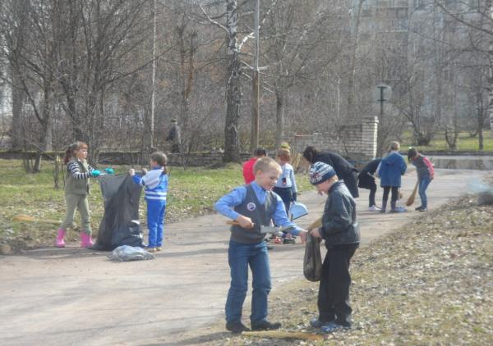
Совместный труд - альтернатива пагубным привычкам
Мы на школьный двор пойдём,
вместе мусор соберём…

Slide 8
! Мы вместе. И нам весело!

Slide 9
Ты хочешь радость получить, наркотик принимая?
Не лучше ль радость испытать на праздниках ИГРАЯ?

Slide 10
Спиртовка, ложка, порошок, укол…
И отошёл ты в мир иной!
Вот чёрный склеп, и солнца НЕТ!
Ты выбор сделай, наконец!
УКОЛ иль СОЛНЦА СВЕТ?!

Slide 11
Обращение к будущим родителям.
Мама, мама не кури!
Я же тут, в животике!
В дыме гадкий никотин…
Курят мамочка и сын…

Slide 12
Веду своих учеников по дороге ЖИЗНИ. Пусть на их пути никогда не возникнет проблема выбора: «ЖИЗНЬ или смерть.»
tell-smoking.net/kuryashhaya-mat.ht.
narco-net.ru/narco/fotografii-narko...
photo.bigmir.net/users/458462/last/.
sigaretastop.ru/toksikomaniya-u-pod

